Slide 1
Ｇａｍｅ開発指南書１２
ＳｈｏｏｔｉｎｇＧａｍｅ開発
・BackGroundMusic（BGM）＆soundEffect（効果音）

Slide 2
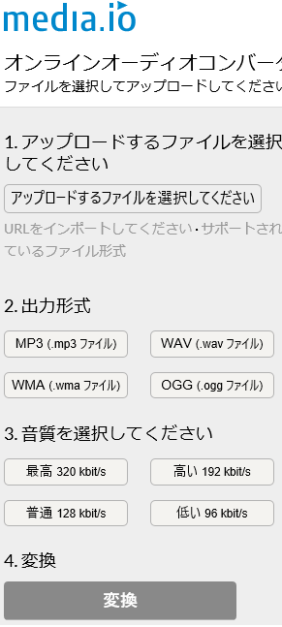
・BGMとSE(SoundEffect)を付けよう。
gameを盛り上げるためには、BGMとSEは欠かせません。必ず付けましょう。このlibraryの読み込みは音楽の形式がwavのみ
となっています。よって、他の形式の場合、変換しないといけないので注意してください。
ｻｲﾄ
・変換Site medla.io
URL http://media.io/ja/
このSiteとかは、変換したい音楽FileをUploadすれば、変換してDownloadすることができます。
他にも変換ToulやSiteがありますので自分で好きなモノを使ってください。

Slide 3
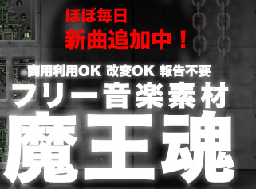
・FreeのBGMやSFFileを手に入れる。
Freeの音楽も手に入れましょう。有名なSiteであれば、魔王魂があります。BGMもSFもたくさんあるので良い感じのを見つけまし
ょう。
絵や音楽等はFreeSiteがたくさんあるので、お気に入り登録してGame開発に役立てるのも良いと思います。
当然、自分で作り上げるのも一つの方法です。
・取って欲しいもの
このGameに音楽をつけるので以下のモノをいい感じにだな～と思うモノをDownLoadしてください。
BGM
SF
・TitleBGM
・GameBGM
・BossBGM
・GameoverBGM
・ClearBGM
・爆発音
・発射音
その後、wav形式以外の音楽fileは変換してください。
BGMはmp3形式がよく使用されてるので注意してください。

Slide 4
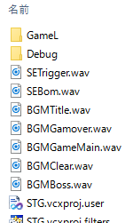
・Titleから音付けをする
DownLoadしてきた音楽Fileをwav形式に変換して、graphicのdataを置いた時と同じ場所におきましょう。
たまに.mp3を.wavにFile拡張子を変えたらOK？みたいな人が時々見られるのですが、mp3と.wavではData構造が違うので
拡張子だけ変えても意味がありませんので注意してください。
Wav形式
Windowsで使われる標準音声形式。圧縮する前の元形式になる。圧縮されていないので、CDとほぼ同じ音質。
Mp3形式
Wav形式映像Data圧縮方式のMPEG-1で利用される音声圧縮方式の一つ。
人間の感じ取りにくい部分のDataを間引くことによって高い圧縮率を得る非可逆圧縮方式を採用しており、音楽CD並の音質を保ったままData量を約1/11(128kbps)に圧縮することができます。音質を犠牲にすればさらに高い圧縮率を得ることもできます。Windowsで使われる標準音声形式。圧縮する前の元形式になる。圧縮されていないので、CDとほぼ同じ音質。
Fileに音楽Fileを入れたら、programで読み込みしていきましょう。

Slide 5

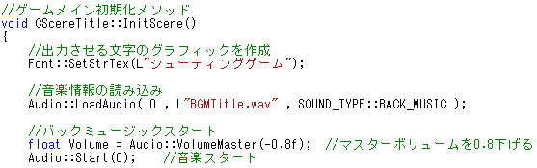
・読み込み
音楽を読み込みや奏でるにはAudio.hをincludeする必要があります。
SceneTitle.cpp
追加
SceneTitle.cpp
追加：音楽を読み込みます。
追加：全体のVolumeであるMasterVolume
を0.8下げる。
追加：BackMusicとして音楽startする。
Titleで音が流れたと思うので、順番にMethodの説明します。

Slide 6
・Audio::LoadAudioで読み込み
Audio::LoadAudio( 0 , L"BGMTitle.wav" ,SOUND_TYPE::BACK_MUSIC );
引数１ ： 読み込み先ID番号
引数２ ： 読み込むFile名
引数３ ： 読み込む音楽fileを種類を下記から設定。音楽をStartすると、単発かLOOPで流れる
・SOUND_TYPE::EFFECT （単発）
・SOUND_TYPE::BACK_MUSIC （Loop）
・Audio::VolumeMasterで音量変更
float Volume = Audio::VolumeMaster(-0.8f);//マスターボリュームを0.8下げる
MasterVolumeと言う全体の音楽Volumeを加減させる。注意点として、Sceneが変更してもMasterVolumeは変化しないと
言う仕様になっている。
引数１ ： 最初のvolume値は1.0です。volumeは、0.0 ～ 10.0までvolumeを変えることができます。
下げる場合は、minus値・上げる場合はplus値を使う。
戻り値 ： 現在のMasterVolume値を返す。Volume変更なしにMasterVolume値を知りたい場合は引数１に0の値を入れると良い
・Audio::Startで指定した音を鳴らす
Audio::Start(0);//音楽スタート
LoadAudioの第三引数で登録した設定（単発音かLoop）で音が流れる。
引数１：流す音楽のID番号
Sceneが変更されると、音楽Dataが一度破棄されるので音楽が自動的に止まります。

Slide 7

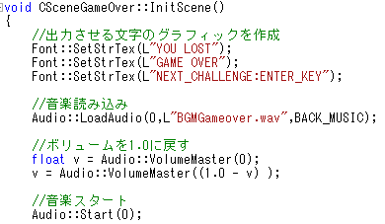
・各Sceneに音楽をつける。
SceneGameOver.cpp
追加
追加：Gameover用の音楽をLOOP用で読み込み
追加：Volumeを1.0戻します。
考え方は、
① 現在のVolumeをvに入れます。
③ 1.0 – v で差を求めてVolumeに入れる
追加：音楽をLoopでスタートさせる。
初期化で音楽をstartさせている理由として、連続Startを防ぐためです。ActionやSceneMethodでは何度も音楽Startするため
です。ActionやsceneMethodでも音楽を流せますが、連続を防ぐ制御が必要になるため、今はやっていません。

Slide 8
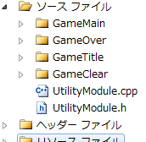

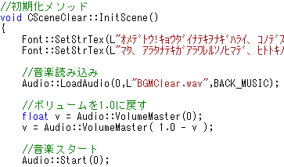
・scene：Clearでも音楽を流そう・・・・。の前に整理整頓しないと
追加：Clear用のFilterを作成して、Clearのcppとhを入れました。
それではscene：Clearに音楽を付けます。
SceneClear.cpp
追加
追加

Slide 9

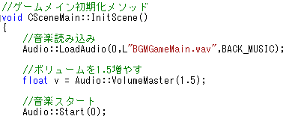

・scene:GameMainにも付ける
SceneMain.cpp
追加
追加
・Boss戦で音楽を変更する。
Bossが出現したら、音楽をChangeしましょう。方法は簡単で、現在流れてる音楽をstopさせて、Boss用の音楽をstartする
だけです。
SceneMain.cpp
追加：Boss用の音楽を用意

Slide 10
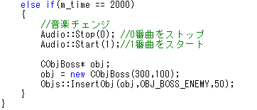
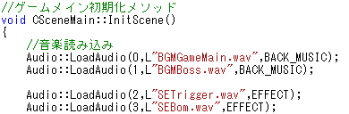
・流れてる曲をChangeさせる
SceneMain.cpp
追加:0番の音楽をstopして、1番の曲をstartしました。
自動的には音楽はstopしないので注意してください。
・Audio::Stopで任意の番号の音楽を停止する。
Audio::Stop(0);//0番曲をストップ
引数１に入れた番号の音楽(BGM・SE)を停止します。
・単発（SE）用の音楽を鳴らす。
発射音と着弾音を使ってみましょう。
SceneMain.cpp
追加：SE用の音楽を登録。
第三引数にEFEECTと入れるとSE専用の音楽と認識します。
StartMethod使うとわかるのですが単発しか音がでませんが
同じSEを重複させて鳴らすことができます。

Slide 11

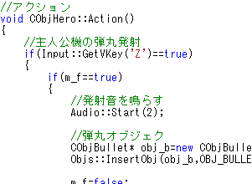
・主人公機の弾丸発射で発射音を鳴らす。
ObjHero.cpp
追加
追加 登録ID２番目の音を鳴らす（発射音）
StartMethodで発射音鳴らしました。Zkeyを早い速度で連続で押すとわかるのですが、同じ音が重なって聞こえると思います。
それを同時出力と言うのですが、同じ音の同時出力には最大数があり同じ音が重なりが16を超えると一部同時出力されま
せん。ほんの少しおかしく聞こえるかもしれませんが仕様となっています。

Slide 12

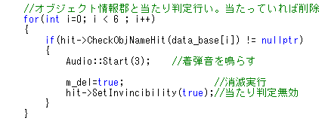
・弾丸に着弾音をつける。
今度は弾丸に着弾音をつけてみましょう。
追加
追加：登録ID3番を鳴らす。（着弾音）
後は、自分の手でSEを付けてみましょう。これで、指南書 ShootingGameは終わりです。お疲れ様でした。
次は指南書ActionGameです。引き続き頑張っていきましょう。また、Game開発指南書１４では、簡単なGame概論が書かれて
いますのでcoffeebreakだと思ってください。

